Slide 1
Optimización AUX 8 DUALIDAD

Slide 2
Comentarios iniciales.
La variable YP_i indica la cantidad de flujo desde el inicio del grafo hasta el final del grafo que iría por el camino i.
Se debe notar que las restricciones de capacidad capacidad que enfrenta YP_i, es la capacidad de la tubería por donde pasa en el momento, finalmente, si tienes una tubería que aguanta 5 litros, y después una que aguanta 3 litros a continuación ¿ cuantos litros puedo mandar por ahí?
s
5 lts max
3 lts max
t

Slide 3
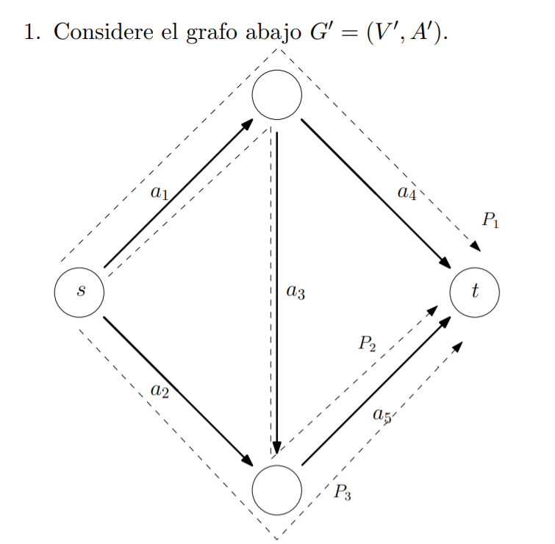
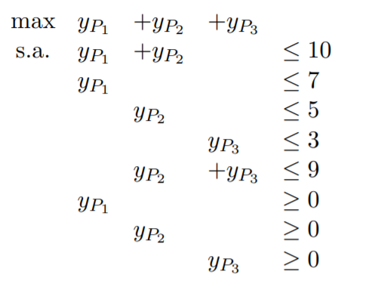
10
7
5
3
9

Slide 4
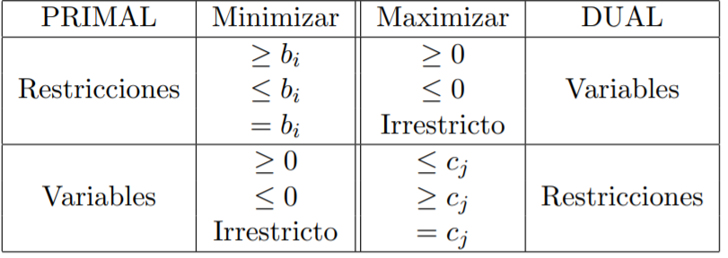
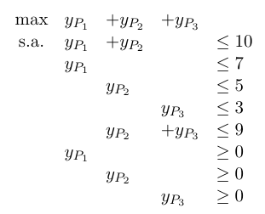
ANALISIS CTES PROBLEMA
El vector b es :(10,7,5,3,9)
La cantidad de restricciones es: 5
La cantidad de variables yp_i
es 3.
La función obetivo es:
1*yp_1+1*yp_2+1*yp_3
Es decir 1^{t}yp.
Su matriz A es:
1 1 0
1 0 0
0 1 0
0 0 1
0 1 1
DUAL
Cantidad de variables: 5
Cantidad de restricciones: 3
Su vector b’ es (1,1,1), es decir, c.
Su vector c’ será (10,7,5,3,9), es decir, b.
Su matriz A será la matriz A del problema dual, pero transpuesta.
A^{t}:
1 1 0 0 0
1 0 1 0 1
0 0 0 1 1

Slide 5
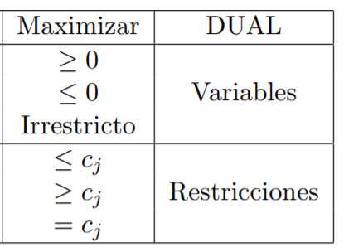
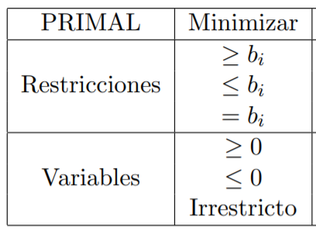
DUAL
Cantidad de variables: 5
Cantidad de restricciones: 3
Su vector b’ es (1,1,1), es decir, c.
Su vector c’ será (10,7,5,3,9), es decir, b.
Su matriz A será la matriz A del problema dual, pero transpuesta.
A^{t}:
1 1 0 0 0
1 0 1 0 1
0 0 0 1 1

Slide 6
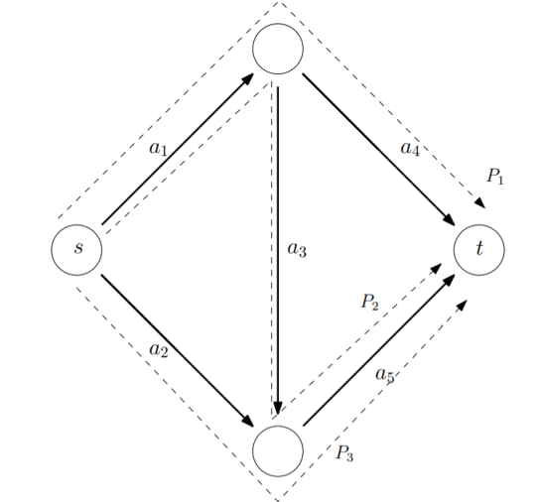
10
7
Notemos que estamos en un problema entero maximizando sujetos a distintas cotas superiores para las variables o sumas de estas.
Un método de tanteo es formar SBF y ver cual es mejor al ojo.
Notemos que yp1 es menor que 7, y que yp2 es menor que 5, pero sumadas son menores que 10. Estas restricciones son l.d, así que solo podemos usar 2, pero a la vez, si usamos yp1=7 y yp2=5, no se cumple que la suma sea menor que 10.
Se elige finalmente yp1= 7, yp2=3, yp3=3 con valor óptimo 13. Notar que haciendo lo mismo se obtiene (5,5,3)
5
3
9

Slide 7
La idea es similar. Queremos el valor más pequeño posible sujeto a cotas inferiores de las variables.
Notemos que la intuición nos dice que mientras más variables cero tengamos, mejor, como también que las variables con costo mayor asociado fueran 0.
¿Es posible hacer ambas?
Si intentamos hacer las con mayor costo cero, estaríamos haciendo también que las variables no repetidas en las restricciones sean distintas de cero para poder cumplirlas, lo que contradice la otra intuición.
Por ejemplo el punto (0,1,1,1,0) tiene valor óptimo 15 pero tiene 3 variables 1, en cambio el punto (1,0,0,0,1) tiene solo 2 variables 1, pero tiene valor óptimo 19.
¿Qué hacer cuando la intuición parece no dar resultado?

Slide 8
INTRODUCIENDO, COROLARIO DUALIDAD FUERTE! Y HOLGURA COMPLEMENTARIA !!
Si encuentras una solución en el primal y en el dual con el MISMO VALOR OPTIMO, entonces esas soluciones asociadas son ÓPTIMAS.

Slide 9
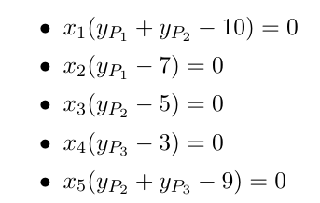
APLICANDO HOLGURA COMPLEMENTARIA
Ahora se utilizará el método de holgura complementara. Este método es un sistema de ecuaciones que te ayuda a encontrar el óptimo.

Slide 10
Ahora hay que ponerse supuestos. En el primal, no es útil que algún yp sea cero? La respuesta es no porque queremos maximizar el flujo, y como los yp son distintos de 0 en el óptimo, implicaría que las restricciones duales deben ser activas en el óptimo.
Si analizamos el primal, se debe notar que hay restricciones que si o si no pueden ser activas, como por ejemplo yp2+yp3=9 no es posible porque el valor máximo de yp2 es 5 y el valor máximo de yp3 es 3. Entonces x5 es cero. CON ESTO SE OBTIENE MÁS INFO DEL DUAL.

Slide 11
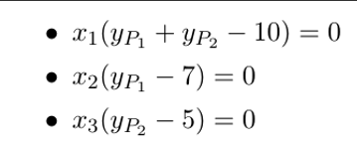
Utilizando la información extra, se actualiza el sistema de ecuaciones y se sigue resolviendo.
INFO ACTUAL
2 opciones:
Caso 1: x1 vale cero y x2 y x3 valen 1.
Caso2: x1 vale 1 y el resto cero.
Si nos ponemos en ambos casos, se podrá llegar a una solución final, observemos.
INFO ACTUAL
Caso 1: x1 vale cero. Entonces yp1=7 y yp2=5 lo que no es posible dado que la restricción dice que yp1+yp2 tiene ser menor que 10. SE DESCARTA
Caso 2: X2 y x3 valen cero. Entonces x1 es 1 y por lo tanto yp1+yp2 es igual a 10.
Finalmente, se debe notar que x2 y x3 valiendo 0 no implica que las restricciones duales que tienen asociadas, sean distintas de 0 pues cero por cero es cero. Por lo anterior en todo desarrollo se busco demostrar que las expresiones eran distintas de cero.
Las soluciones finales son (7,3,3)o (5,5,3) para el primal y (1,0,0,1,0) para el dual

Slide 12
Este método es muy rápido si es que tu intuición para encontrar soluciones al ojo es buena, si no, sirve también para comprobar que el resultado obtenido por holgura complementaria es correcto.
APLICANDO EL COROLARIO
Solución encontrada tanteando:
(7,3,3) o (5,5,3) con Valor óptimo 13
Solución encontrada (1,0,0,1,0)
Con Valor óptimo 13.
ES LA SOLUCIÓN ÓPTIMA
Las soluciones finales son (7,3,3)o (5,5,3) para el primal y (1,0,0,1,0) para el dual

Slide 13
Recordando el dual del caso particular
La idea es utilizar el caso particular de este problema, donde reemplazamos los valores en las restricciones y teníamos un número finito de variables, para obtener una intuición de la forma final del dual del problema primal genérico (1).
Continuando con esta idea, se tiene que descomponer el primal en sus partes y obtener la información a usar.
La función objetivo es un 1 (vector de dimensión de la cardinalidad de P haciendo producto punto (transpuesto) con yp, así que ese 1 (el c primal) será el “b” dual.
Como la restricción es menor e igual, las variables duales serán mayor e igual que cero. Notar que si en el primar son 5 restricciones, en el dual son 5 variables. En este caso, tendremos un cantidad de variables igual a la cardinalidad del conjunto A de aristas.
Como la variable es positiva, entonces las restricciones duales serán mayor e igual que la constante de la función objetivo. Notar que esto es posible porque la cantidad de restricciones duales es igual a la cantidad de variables primales. Es decir, la cardinalidad de P (P es el conjunto de rutas, de inicio a fin, factibles)

Slide 14
El lado derecho de las restricciones, es decir, el vector “b” del primal, pasa a estar en la función objetivo haciendo producto punto con las variables duales.
¿de donde sale la sumatoria? La cantidad de restricciones duales es igual al la cantidad de variables primales, eso es verdad, pero HAY MÁS.
Si la restricción era para todo m en M en el primal, entonces la restricción dual tendrá una sumatoria sobre m en M.
También, si la restricción primal tenía una sumatoria sobre p en P, entonces la restricción dual tendrá un para todo p en P.
Esa condición en la suma es sobre los “a” , así que se mantiene con los “a” pues no tiene sentido ponerla en el para todo p en P.
La cantidad de variables duales era igual a la cardinalidad del conjunto “A” pero aun más, si antes las restricciones eran para todo a en A, entonces las variables duales asociadas a esas restricciones tendrán sub índice “a”.
Hay una manera matemática de hacer esto, si quieres saber manda un correo y lo vemos

Slide 15
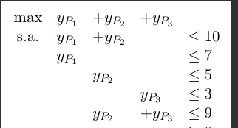
Primero que todo ¿Qué es precio sombra?.
Los precios sombra son, por definición, cuanto varía el valor óptimo primal cuando el cambia el vector “b” en 1 unidad en alguna coordenada i.
Para saber ese “cuanto” primero se tiene que tener claro que, cuando construimos un problema dual, cada restricción i primal tiene una variable dual y_i asociada. Ese valor y_i en el óptimo es “Ese cuanto”.
Miremos el problema original, ¿cuales son los precios sombras de cada restricción?
El precio sombra de cada restricción es:
La restricción 1 tiene precio sombra de 1
La restricción 2 tiene precio sombra de 0
La restricción 3 tiene precio sombra de 0
La restricción 4 tiene precio sombra de 1
La restricción 5 tiene precio sombra de 0
Finalmente esto quiere decir que si cambio el 10 de la restricción 1 a un 11, entonces el valor óptimo crece en 1 unidad.
No tienen precio sombra

Slide 16
ANALISIS GRAFICO DEL PROBLEMA PARTICULAR
El precio sombra de cada restricción es:
La restricción 1 tiene precio sombra de 1
La restricción 2 tiene precio sombra de 0
La restricción 3 tiene precio sombra de 0
La restricción 4 tiene precio sombra de 1
La restricción 5 tiene precio sombra de 0
Finalmente esto quiere decir que si cambio el 10 de la restricción 1 a un 11, entonces el valor óptimo crece en 1 unidad.
10
7
5
3
9
Se puede notar que el flujo de p1 es 7, el de p2 es 3, y el de p3 es 3. Pero si se fuera a aumentar esa capacidad de 3 a 4, entonces fácilmente podría ir una unidad más de flujo.
Las soluciones finales son (7,3,3)o (5,5,3) para el primal y (1,0,0,1,0) para el dual

